Slide 1
A ARQUITETURA OSI
O Modelo de Gerenciamento OSI, foi apresentado pela ISO em 1989 na forma de uma arquitetura de gerenciamento capaz de atender à enorme diversidade de elementos gerenciáveis existentes em uma rede.
o Gerenciamento OSI é um modelo para gerência de redes parcialmente adotada em plataformas / pacotes / ferramentas de software utilizados na gerência de redes TCP/IP.

Slide 2
A arquitetura de gerenciamento OSI define:
    As estruturas de gerenciamento passíveis de serem empregadas
    Os componentes de um sistema de gerenciamento
    A estrutura da informação de gerenciamento
    Os serviços e protocolos para troca de informações de gerenciamento

Slide 3
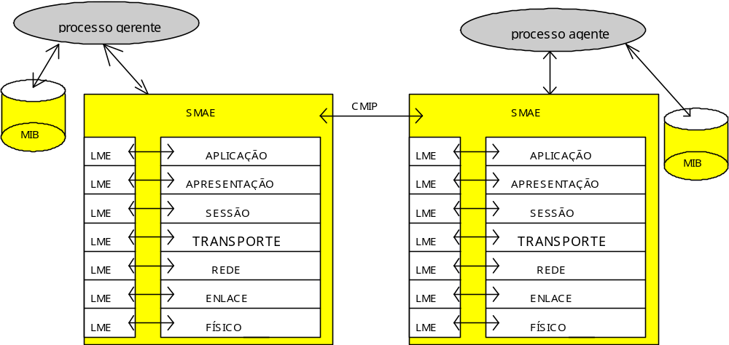
Estruturas de Gerenciamento
O Gerenciamento de Sistemas, conforme apresentado na figura a seguir, foi idealizado para monitorar e controlar o sistema como um todo.

Slide 4
O Gerenciamento de Camada consiste na monitoração e controle dos recursos de uma camada de forma isolada e independente.
Camada N
Camada N
Protocolo de Gerenciamento da Camada N

Slide 5
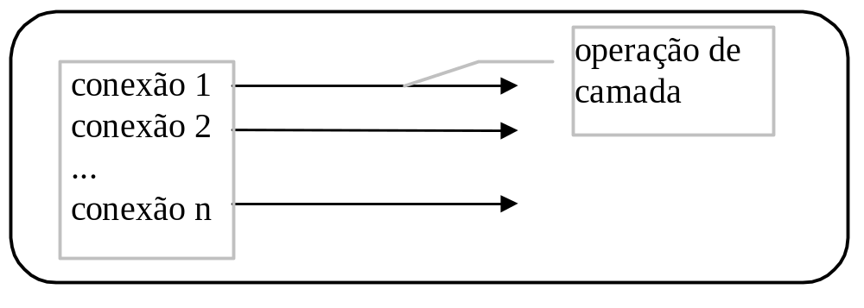
A estrutura de Operação de Camada, mostrada a seguir, restringe-se à monitoração e controle de uma única instância de comunicação.

Slide 6
Componentes de Gerência OSI
Gerente;
Agente;
Objeto Gerenciado;
Protocolo de Gerenciamento.
No Modelo de Gerenciamento OSI , um gerente transmite operações de gerenciamento aos agentes a fim de obter informações atualizadas sobre os objetos gerenciados, visando monitoramento e/ou controle.

Slide 7
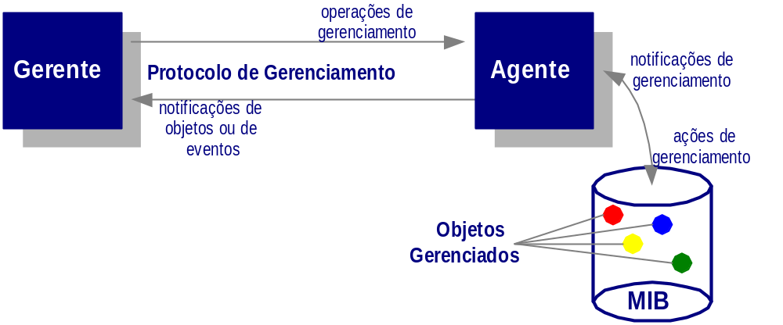
Funcionamento dos Componentes

Slide 8
Áreas Funcionais
Preocupada em facilitar e organizar o desenvolvimento de projetos destinados ao gerenciamento de redes, a ISO propõe no Modelo de Gerenciamento OSI, a divisão das tarefas/processos de gerenciamento em cinco áreas funcionais:
Gerenciamento de Falha
Compreende um conjunto de facilidades que habilitam a detecção, o isolamento e a correção de operações anormais no ambiente de rede gerenciado.

Slide 9
Gerenciamento de Contabilização
Compreende um conjunto de facilidades que permitem a apropriação dos custos e tarifação em decorrência da utilização dos objetos gerenciados.
Gerenciamento de Configuração
Tem como função controlar e monitorar as condições do ambiente de rede, identificando e ocasionando mudanças no estado dos objetos gerenciados.

Slide 10
Gerenciamento de Desempenho
Oferece um conjunto de funções para medir, monitorar, avaliar e relatar os níveis de desempenho alcançados pela rede.
Gerenciamento de Segurança
Trata de questões relacionadas a garantir a política de segurança definida para rede, além de cuidar da segurança do próprio gerenciamento.

Slide 11
Servíços e Protocolos de Comunicação
Os serviços de gerenciamento disponíveis para as entidades gerentes e agentes são definidos pelo CMIS (Common Management Information Service).
Neste documento são definidos também dois serviços de gerenciamento:
Serviço de Operações de Gerenciamento;
Serviço de Notificações.

Slide 12
Servíços de Gerenciamento
Controle de Acesso
Operações de Gerenciamento
Disseminação Notificação
Gerente
Notificações
Agente
Objeto Gerenciado

Slide 13
Funções de Gerenciamento
Com o propósito de estabelecer um referencial teórico para a especificação, desenvolvimento e/ou aplicação de processos para o gerenciamento de redes, algumas funções serão abordadas:
Função de Gerenciamento de Estado
O gerenciamento de estado se dá através do monitoramento de objetos que expressam a operacionalidade de um recurso da rede em um dado instante.

Slide 14
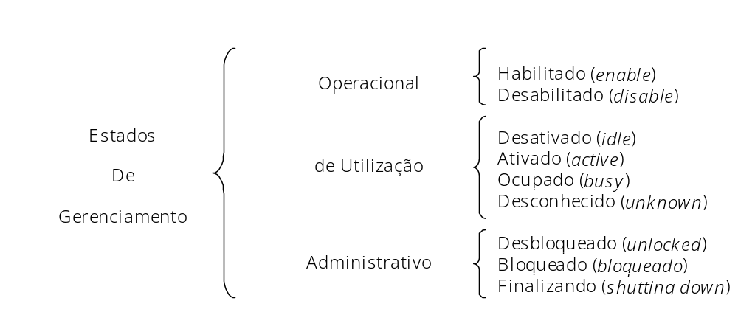
Função de Gerenciamento de Estado
O gerenciamento de estado se dá através do monitoramento de objetos que expressam a operacionalidade de um recurso da rede em um dado instante.

Slide 15
Função de Relatório de Alarme
Um dos propósitos desta função é apoiar a manutenção das condições operacionais e da qualidade dos serviços do ambiente gerenciado.
A Função de Relatório de Alarme, define mecanismos que permitem monitorar a taxa de erros do sistema e a evolução do nível de severidade dos alarmes.
Dentre as classes básicas de alarme, podemos destacar:

Slide 16
    Alarme de Qualidade de Serviço
    Relacionado à degradação da qualidade de serviço.
    Alarme de Processamento
    Associado a falhas de processamento ou de software.
    Alarme de Equipamento
    Associado a falhas de equipamentos.

Slide 17
Função de Medida de Uso
A Função de Medida de Uso estabelece os critérios para criação de mecanismos destinados à coleta, controle e registro de informações relacionadas à utilização de recursos e serviços, e à identificação dos usuários e/ou assinantes.

